Slide 1
A II. világháború közvetlen előzményei és története 1939 - 1945

Slide 2
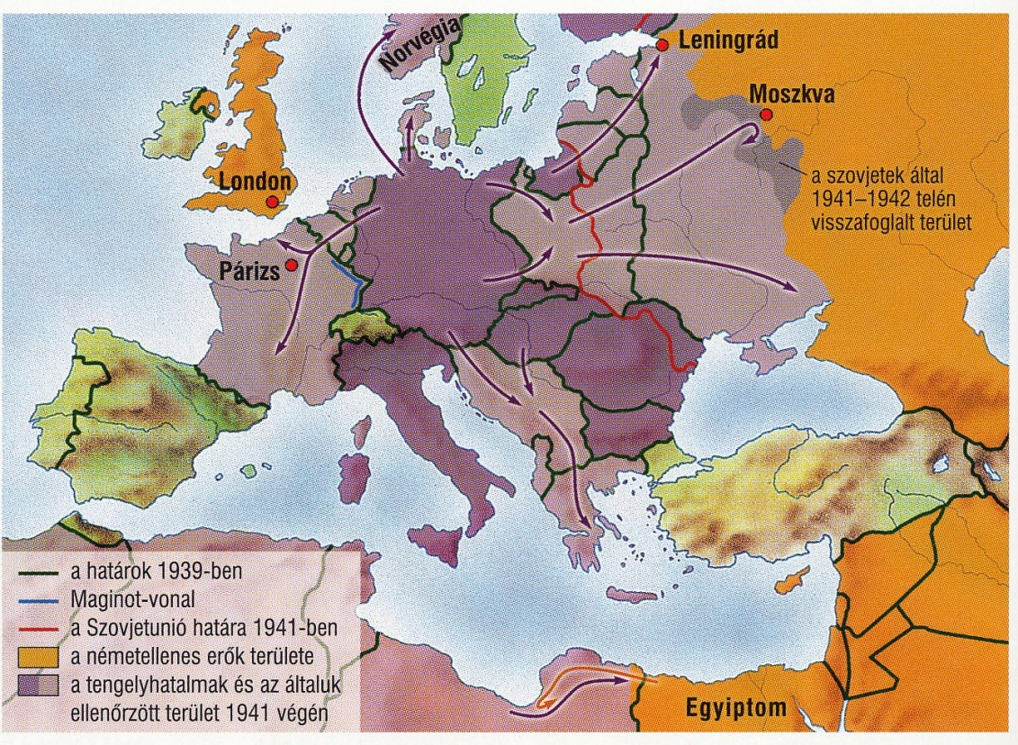
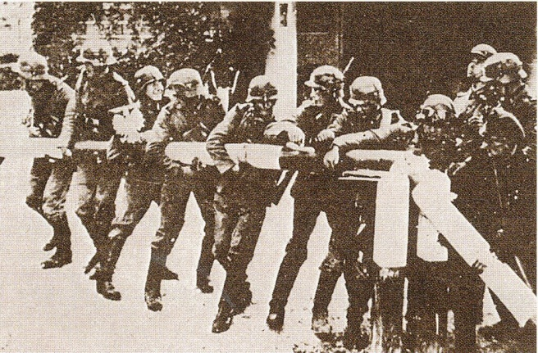
A villámháborúk időszaka
A második világháború kezdete
A háború eseményei 1941 évvégéig
1939. szeptember 1-jén Németország megtámadta Lengyelországot. Bár Anglia és Franciaország szövetség- ben állt a lengyelekkel, Hitler abban bízott, hogy most sem lépnek fel ellene. A támadás után azonban mind a britek,
mind a franciák hadat üzentek a németeknek. Ezzel megkezdődött a második
világháború.
A németek eltávolítják a sorompót lengyel határon
Hitler csapatai hetek alatt elfoglalták Lengyelországot, pontosabban annak nyugati felét. A keleti részeket ugyanis a titkos szovjet - német egyezmény
értelmében a Szovjetunió szállta meg.

Slide 3
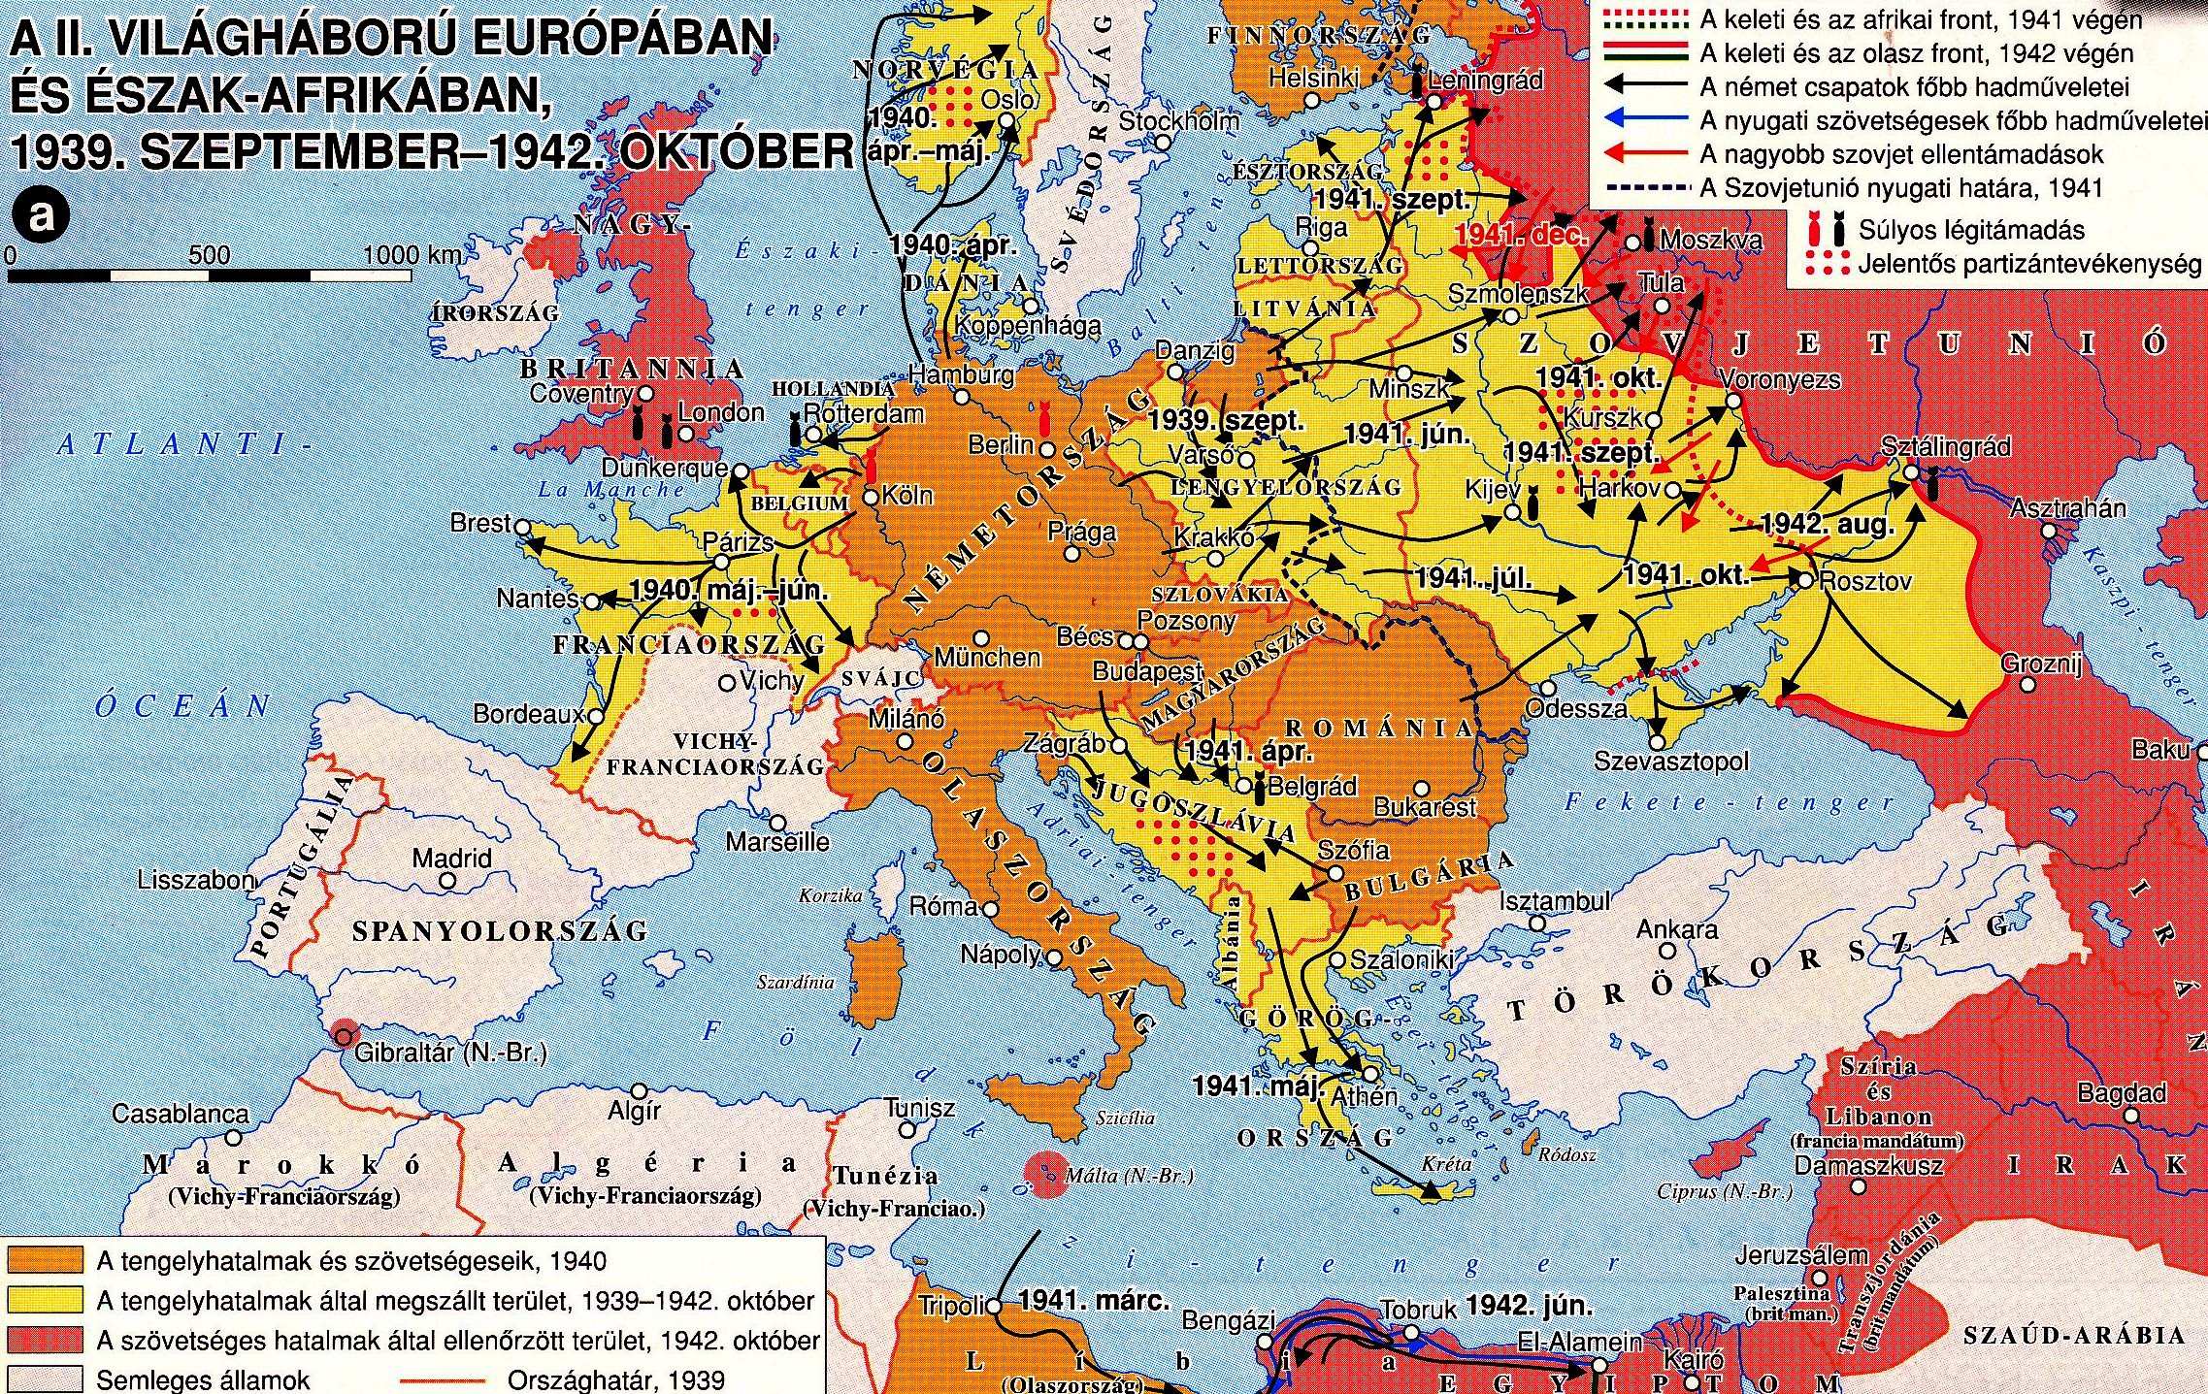

Slide 4
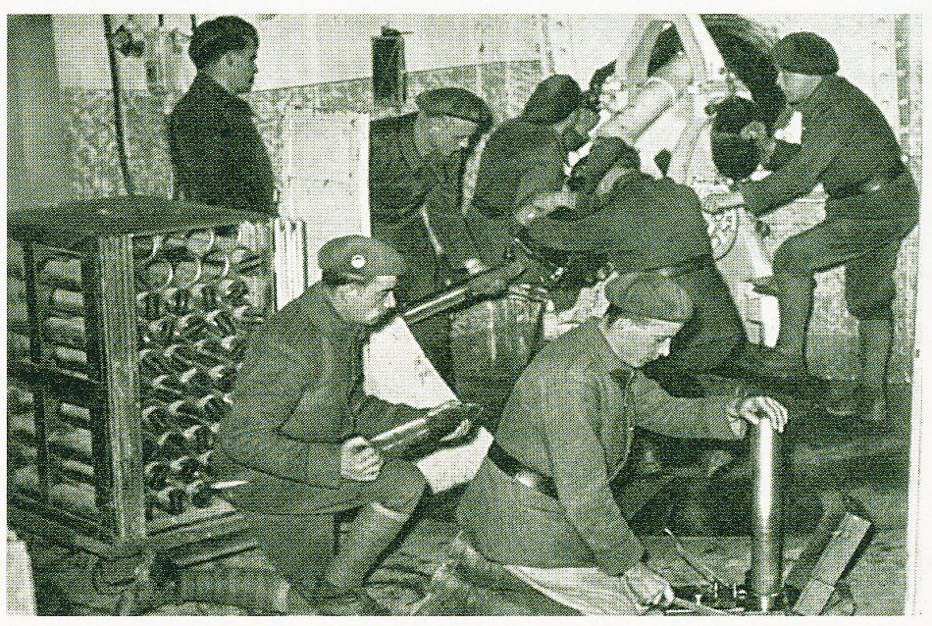
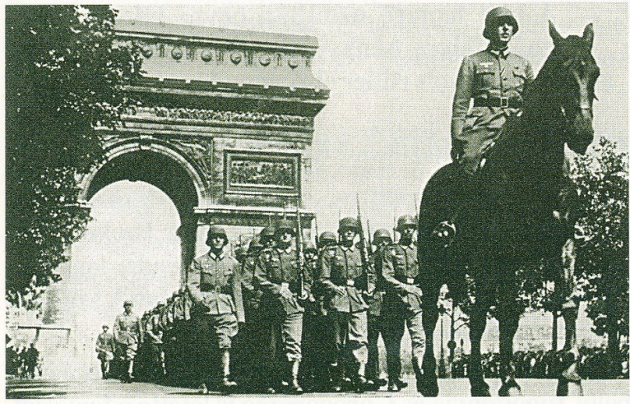
A brit és a francia hadüzenet ellenére nyugaton hónapokig nem került sor
harci cselekményekre. Ezért nevezik ezt az időszakot furcsa háborúnak. /1939. szeptember – 1940. május /
Hitler nyugat – európai hadjárata
A Maignot – vonal egyik erődjében gyakorlatozó francia katonák 1939 – 1940.
A furcsa háború 1940 tavaszán ért véget. Ekkor a németek lerohanták Dániát
és Norvégiát. A sikeres észak-európai hadjárat után Hitler megtámadta Franciaországot is. A franciák a háború előtt egy bevehetetlennek hitt erődrendszert építettek ki a német határon. Hitler csapatai azonban Hollandián és Belgiumon keresztül támadva kikerülték,
és hetek alatt térdre kényszerítették a franciákat.
A német hadsereg bevonulása Párizsba

Slide 5
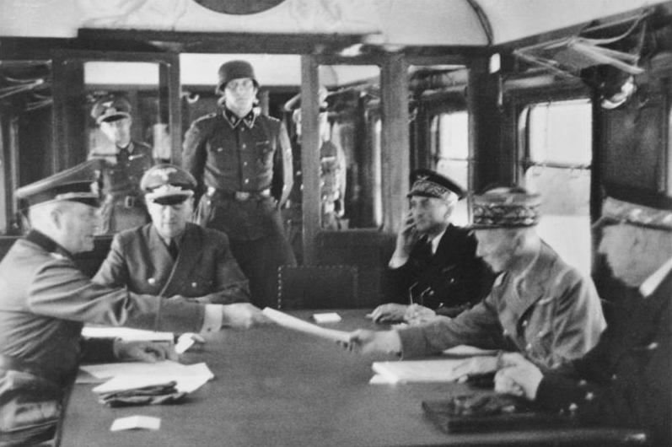
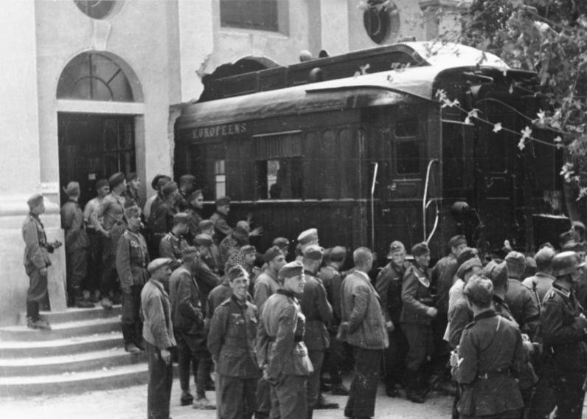
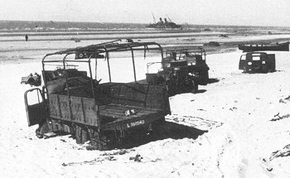
A németek elégtételt vettek az első világháborús vereségért: a felek ugyanabban a vasúti kocsiban írták alá a fegyverszünetet, mint 1918-ban. Franciaország nagy részét megszállták a nácik. Az ország területének maradékát a németekkel együttműködő kormány irányította.
A vasúti kocsit a németek kihozzák a múzeumból,
majd az I. világháborús helyszínen aláíratják a kapitulációt a franciákkal.
Ennek során nagy erőkkel áttörték az ellenség védelmi vonalának
leggyengébb pontjait. Ezután a páncélosok előrenyomultak, és bekerítették az ellenséges csapatokat. A támadást a repülőgépek tömeges bevetése is segítette.
Dunkerque-i tengerpart, mely tragikus, de egyben hősies események színhelye is volt.

Slide 6
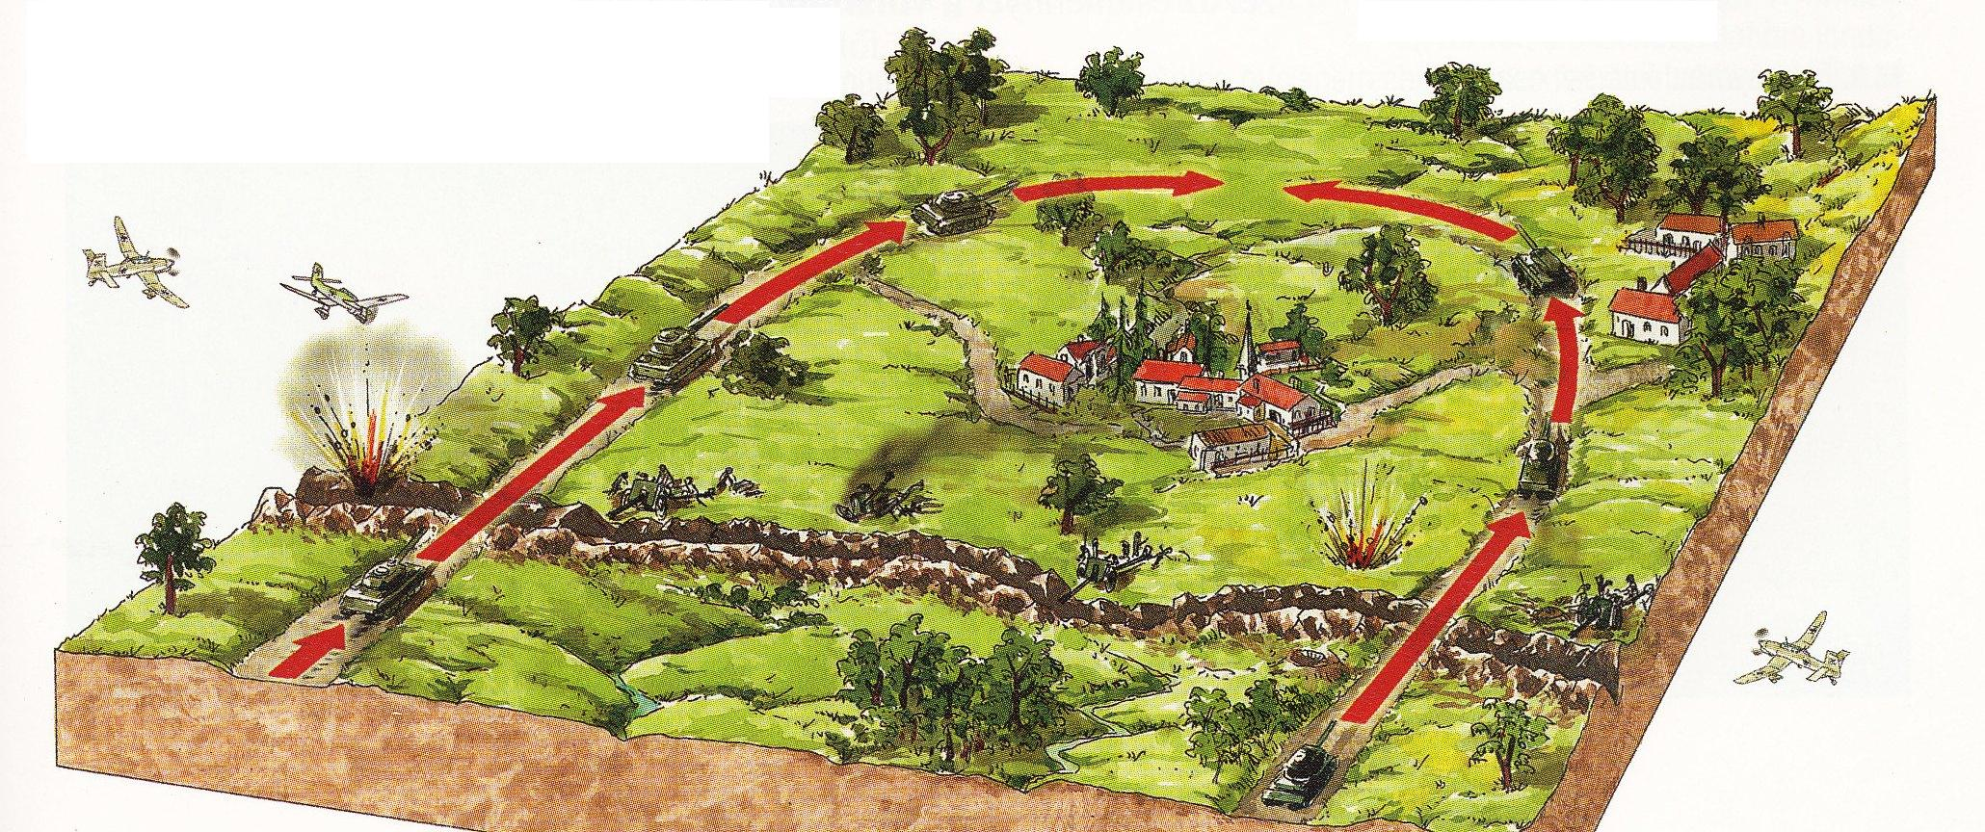
Az angliai csata
Ekkor már csak a britek álltak szemben Hitlerrel, aki biztos volt benne, hogy
ellenük is gyors győzelmet arat. A brit szárazföldi csapatok létszáma ugyanis eltörpült a németekéhez képest. Angliának azonban segítséget
jelentett, hogy tenger vette körül.
A német győzelmek hatására a brit kormány lemondott, és Churchillt
választották miniszterelnökké. Személyében olyan ember került az ország élére, aki szilárdan elhatározta, hogy szembe száll Hitlerrel. A várhatóan sok áldozatot követelő küzdelem miatt nem ígérhetett mást, mint ,,vért és könnyeket" '
A villámháborús stratégia lényege

Slide 7
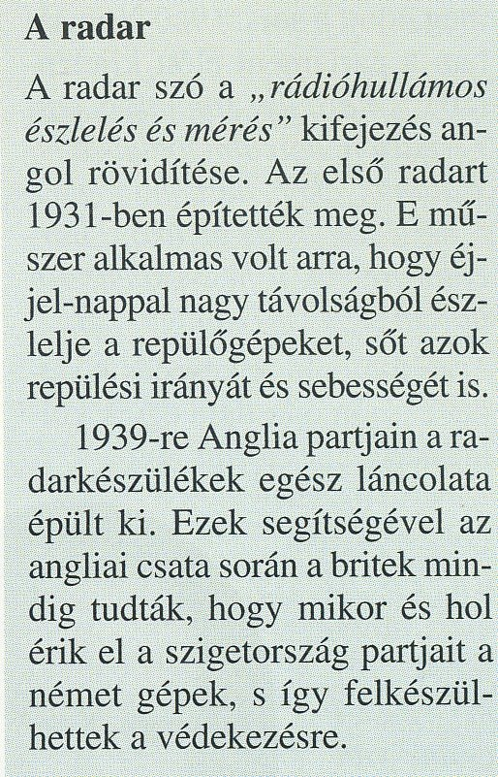
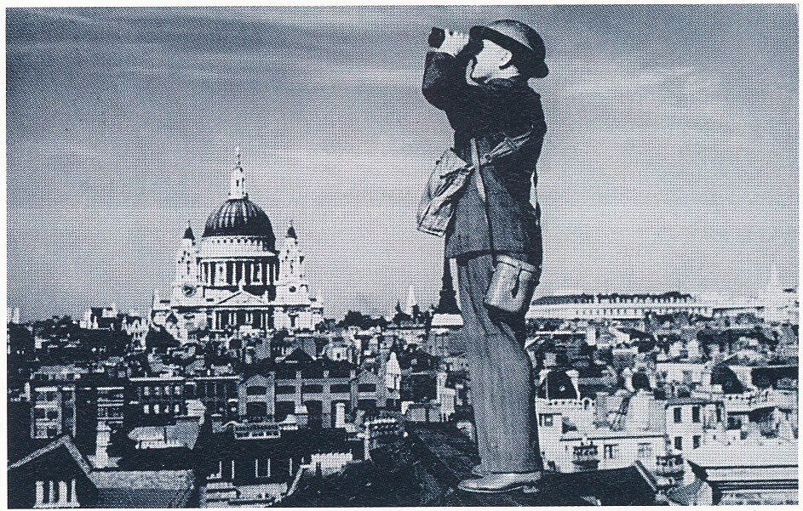
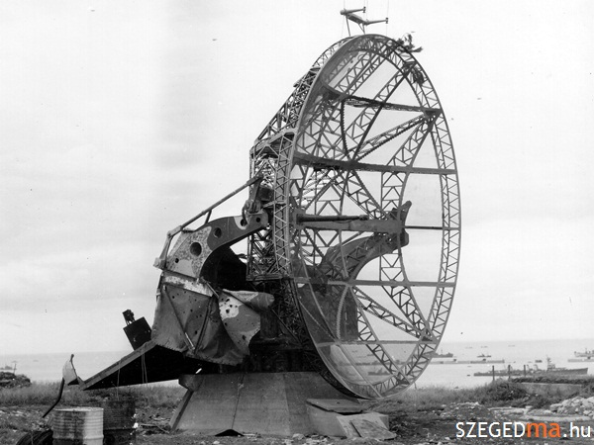
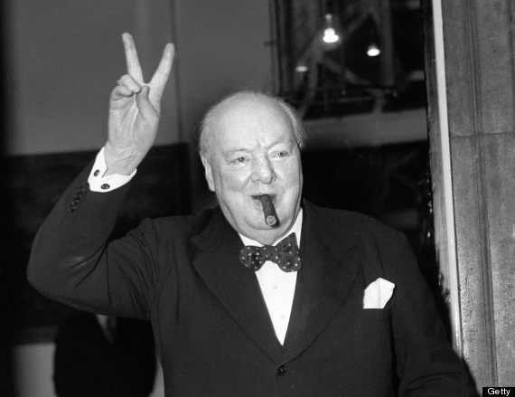
Angol önkéntes figyeli az égboltot London felett
Sir Winston Churchill (1874 –1965) brit politikus, miniszterelnök 1940–1945 és 1951–1955 között. Kiemelkedő képességű államférfi, szónok és stratéga, a brit hadsereg tisztje.

Slide 8
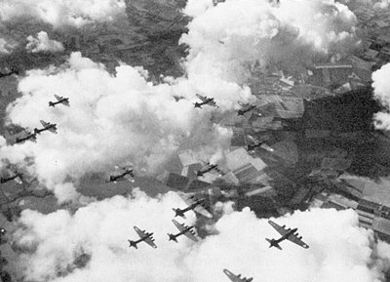
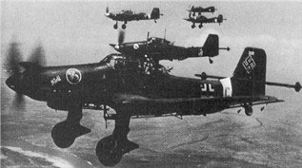
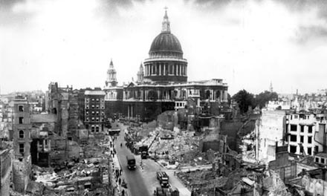
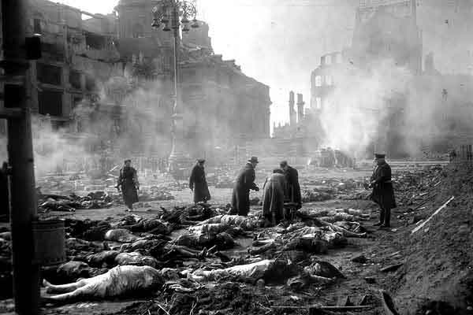
Mivel a brit flotta erősebb volt, a németek inkább légi támadásokkal próbálták megadásra kényszeríteni a szigetországot. Nem csak a repülőtereket és gyárakat, hanem a városi lakóövezeteket is bombázták, ami sok polgári áldozattal járt.
A brit légerő azonban heves küzdelemben meghátrálásra kényszerítette a németeket. Az angliai csata volt Hitler első veresége.
Az angol gépek rommá bombázzák Drezda városát
A „válasz”
Német zuhanóbombázók „stukák” London felett

Slide 9
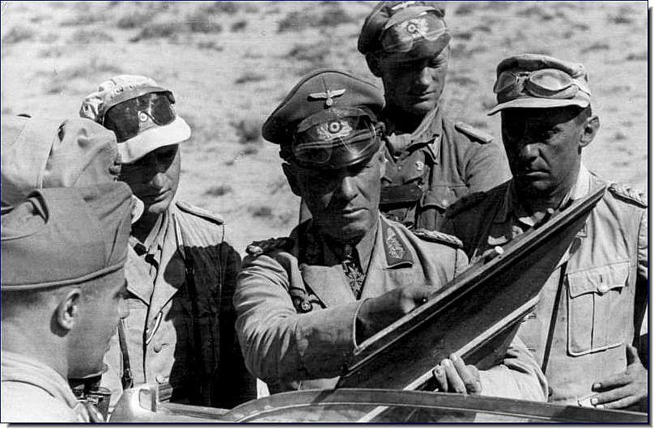
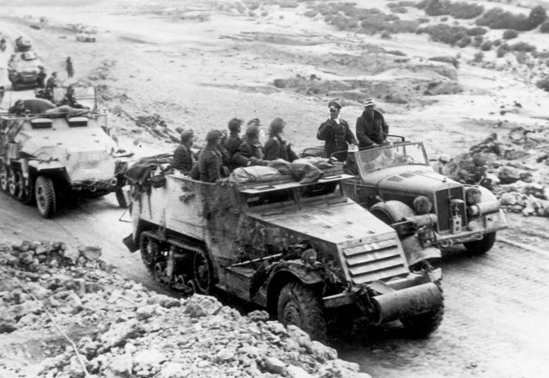
A háború átterjedése a Balkánra és Afrikára
Afrikában és a Balkánon az olaszok kezdték meg a harcokat. Mussolini csapatai 1940 őszén megtámadták Egyiptomot és Görögországot. Ezeket az országokat brit alakulatok is támogatták. A gyenge olasz erők rendre kudarcot
vallottak, és német segítségre szorultak. I94I elején német csapatok szálltak
partra Afrikában, és rövidesen visszaszorították az angolokat.
Ervin Rommel „sivatagi Róka” német tábornok német és olasz tiszteknek tart eligazítást Afrikában
Hamarosan a Balkánon is megjelent a német haderő. A villámháború itt is
sikert aratott: két héten belül Jugoszlávia és Görögország is letette a fegyvert.
Ezzel e|dőlt, hogy Hitler és Mussolini nem egyenrangú szövetségesek többé.
Olaszország egyre jobban alárendelődött a németeknek.
A németek segítséget nyújtanak az olaszoknak Görögországnak

Slide 10
